Slide 3

基础课58 事件的相互独立性、条件概率与全概率公式
基础知识·诊断
考点聚焦·突破
拓展教材 深度学习

Slide 4
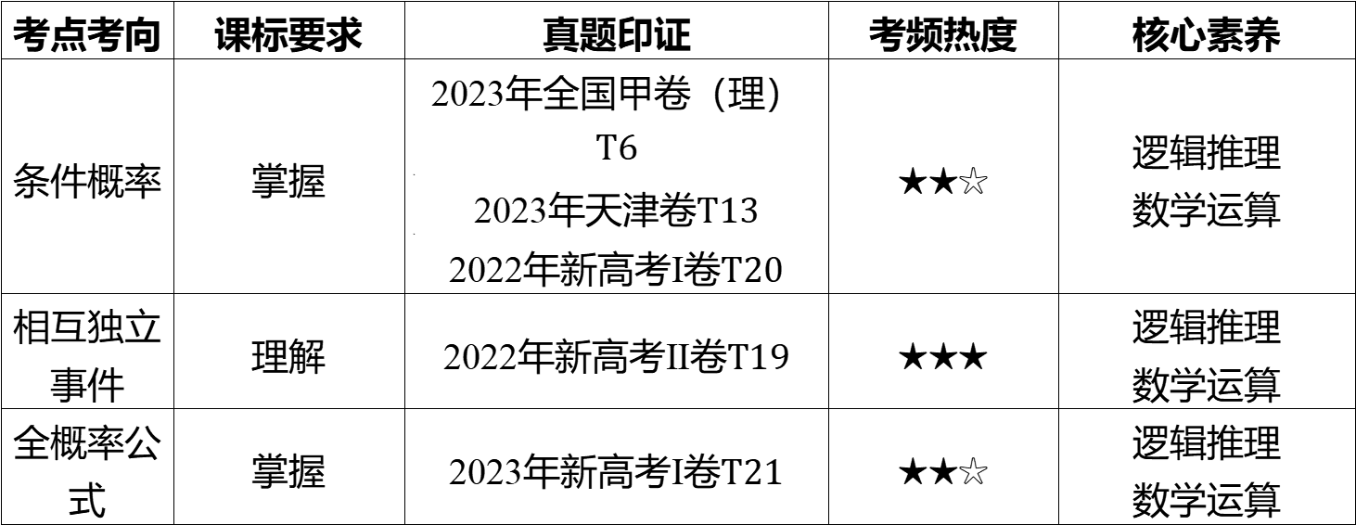
考点考向 | 课标要求 | 真题印证 | 考频热度 | 核心素养
条件概率 | 掌握 | 2023年全国甲卷（理） $T6$ #b# 2023年天津卷$T13$ #b# 2022年新高考Ⅰ卷$T20$ | ★★☆ | 逻辑推理 数学运算
相互独立 事件 | 理解 | 2022年新高考Ⅱ卷$T19$ | ★★★ | 逻辑推理 数学运算
全概率公 式 | 掌握 | 2023年新高考Ⅰ卷$T21$ | ★★☆ | 逻辑推理 数学运算

Slide 5
续表
考点考向 | 课标要求 | 真题印证 | 考频热度 | 核心素养
命题分析 预测 | 从近几年高考的情况来看，本基础课的命题热点是全概率公式，常与数 列交汇，具有知识点多、覆盖面广、综合性强的特点.预计2025年高考的 命题情况变化不大，全概率公式属于比较新的考点，应加强对相关模型 的理解以及训练

Slide 6
基础知识·诊断

Slide 7


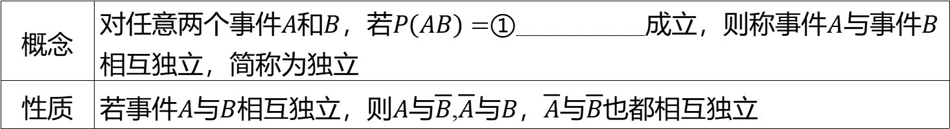
一、相互独立事件
$P\left(A\right)P\left(B\right)$
概念 | 对任意两个事件$A$和$B$，若$P\left(AB\right)=$①__________成立，则称事件$A$与事件$B$ 相互独立，简称为独立
性质 | 若事件$A$与$B$相互独立，则$A$与$\overline{B}$,$\overline{A}$与$B$，$\overline{A}$与$\overline{B}$ 也都相互独立

Slide 8
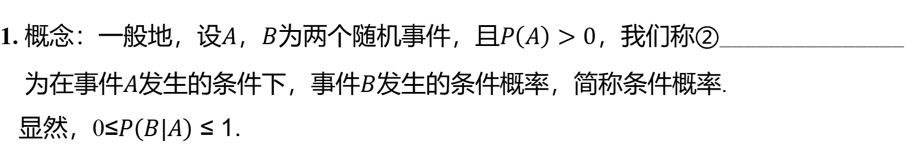



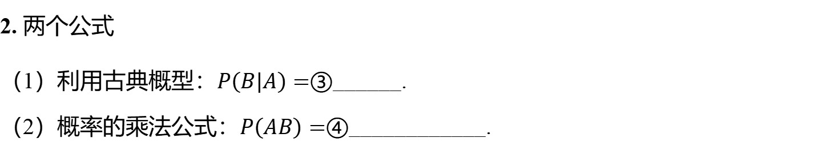
二、条件概率
$P\left(B|A\right)=\frac{P\left(AB\right)}{P\left(A\right)}$
1. 概念：一般地，设$A$，$B$为两个随机事件，且$P\left(A\right)>0$ ，我们称②_ ______________
为在事件$A$发生的条件下，事件$B$ 发生的条件概率，简称条件概率.
显然，0≤$P\left(B|A\right)≤1.$
2. 两个公式
（1）利用古典概型：$P\left(B|A\right)=$ ③_ _____.
（2）概率的乘法公式：$P\left(AB\right)=$ ④____________.
$\frac{n\left(AB\right)}{n\left(A\right)}$
$P\left(A\right)P\left(B|A\right)$

Slide 9
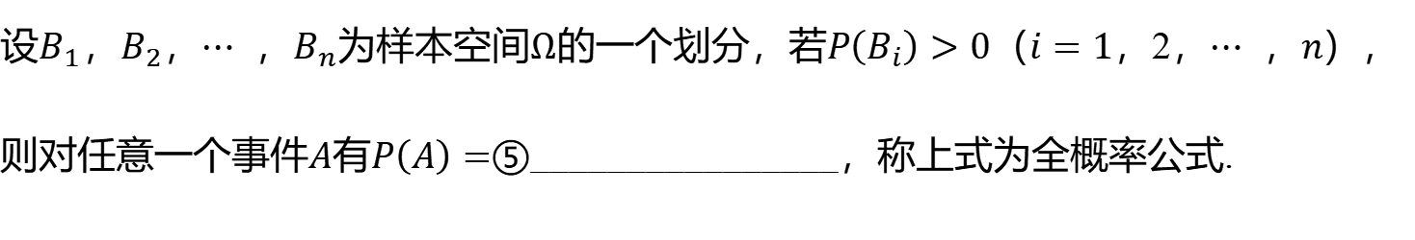

三、全概率公式
设$B_{1}$，$B_{2}$，$⋯$ ，$B_{n}为样本空间Ω的一个划分，若P\left(B_{i}\right)>0（i（i=1，2，⋯ ，n），$
则对任意一个事件$A$有$P\left(A\right)=$ ⑤ ________________，称上式为全概率公式.
$\underset{i=1}{\overset{n}{∑}}P\left(B_{i}\right)P\left(A|B_{i}\right)$

Slide 10

题组1 走出误区
1. 判一判.（对的打“√”,错的打“×”）
（1）若事件$A$，$B$相互独立，则$P\left(B|A\right)=P\left(B\right)$ .( )
√
（2）抛掷两枚质地均匀的硬币，记“第一枚为正面”为事件$A$ ，记“第二枚为正面”为
事件$B$，则$A$，$B$ 相互独立.( )
√
（3）全概率公式用于求复杂事件的概率，是求最后结果的概率.( )
√
（4）$P\left(A\right)=P\left(A\right)P\left(B|A\right)+P\left(\overline{A}\right)P\left(B|\overline{A}\right)$ .( )
×

Slide 11
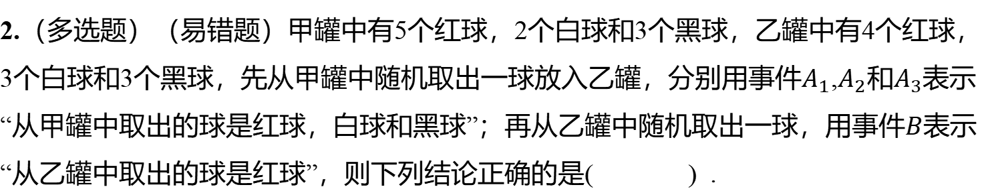
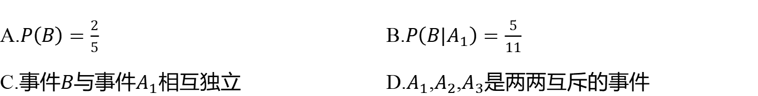
2.（多选题）（易错题）甲罐中有5个红球，2个白球和3个黑球，乙罐中有4个红球，
3个白球和3个黑球，先从甲罐中随机取出一球放入乙罐，分别用事件$A_{1}$,$A_{2}$和$A_{3}$ 表示
“从甲罐中取出的球是红球，白球和黑球”；再从乙罐中随机取出一球，用事件$B$ 表示
“从乙罐中取出的球是红球”，则下列结论正确的是( ) .
BD
A.$P\left(B\right)=\frac{2}{5}$ B.$P\left(B|A_{1}\right)=\frac{5}{11}$
C.事件$B$与事件$A_{1}$相互独立 D.$A_{1}$,$A_{2}$,$A_{3}$ 是两两互斥的事件
【易错点】没有理解条件概率模型，同时对事件的相互独立和互斥分不清楚，从而出错.

Slide 12
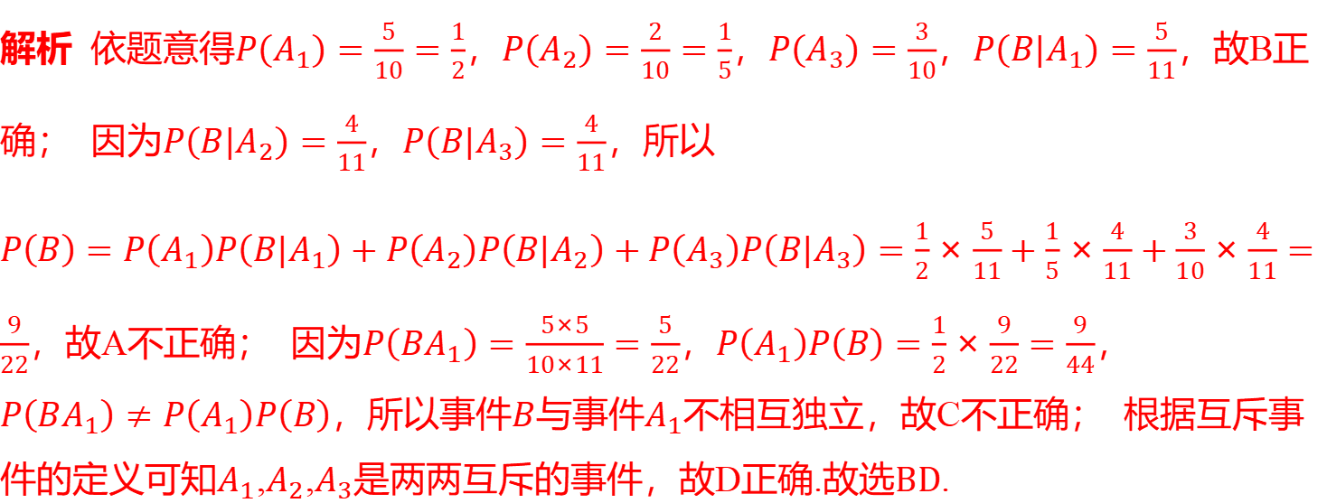
解析 依题意得$P\left(A_{1}\right)=\frac{5}{10}=\frac{1}{2}$，$P\left(A_{2}\right)=\frac{2}{10}=\frac{1}{5}$，$P\left(A_{3}\right)=\frac{3}{10}$，$P\left(B|A_{1}\right)=\frac{5}{11}$ ，故B正
确； 因为$P\left(B|A_{2}\right)=\frac{4}{11}$，$P\left(B|A_{3}\right)=\frac{4}{11}$ ，所以
$P\left(B\right)=P\left(A_{1}\right)P\left(B|A_{1}\right)+P\left(A_{2}\right)P\left(B|A_{2}\right)+P\left(A_{3}\right)P\left(B|A_{3}\right)=\frac{1}{2}×\frac{5}{11}+\frac{1}{5}×\frac{4}{11}+\frac{3}{10}×\frac{4}{11}=\frac{9}{22}$，故A不正确； 因为$P\left(BA_{1}\right)=\frac{5×5}{10×11}=\frac{5}{22}$，$P\left(A_{1}\right)P\left(B\right)=\frac{1}{2}×\frac{9}{22}=\frac{9}{44}$ ，
$P\left(BA_{1}\right)≠P\left(A_{1}\right)P\left(B\right)$，所以事件$B$与事件$A_{1}$ 不相互独立，故C不正确； 根据互斥事
件的定义可知$A_{1}$,$A_{2}$,$A_{3}$是两两互斥的事件，故D正确.故选$BD$ .

Slide 13
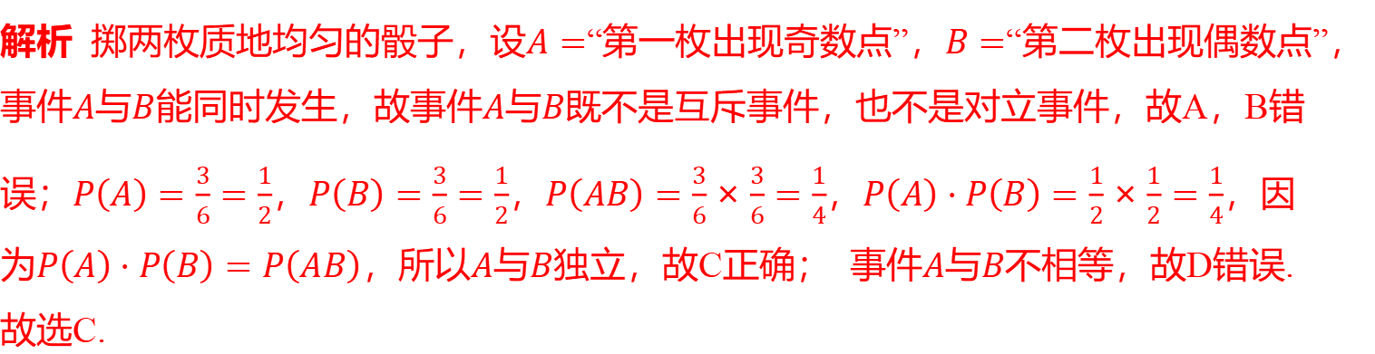
题组2 走进教材
3.（人教A版必修②P250 · T1改编）掷两枚质地均匀的骰子，设事件$A=$ “第一枚出现
奇数点”，事件$B=$“第二枚出现偶数点”，则$A$与$B$ 的关系为( ) .
C
A.互斥 B.互为对立 C.相互独立 D.相等
解析 掷两枚质地均匀的骰子，设$A=$“第一枚出现奇数点”，$B=$ “第二枚出现偶数点”，
事件$A$与$B$能同时发生，故事件$A$与$B$ 既不是互斥事件，也不是对立事件，故A，B错
误；$P\left(A\right)=\frac{3}{6}=\frac{1}{2}$，$P\left(B\right)=\frac{3}{6}=\frac{1}{2}$，$P\left(AB\right)=\frac{3}{6}×\frac{3}{6}=\frac{1}{4}$，$P\left(A\right)⋅P\left(B\right)=\frac{1}{2}×\frac{1}{2}=\frac{1}{4}$ ，因
为$P\left(A\right)⋅P\left(B\right)=P\left(AB\right)$，所以$A$与$B$独立，故C正确； 事件$A$与$B$ 不相等，故D错误.
故选C.

Slide 14
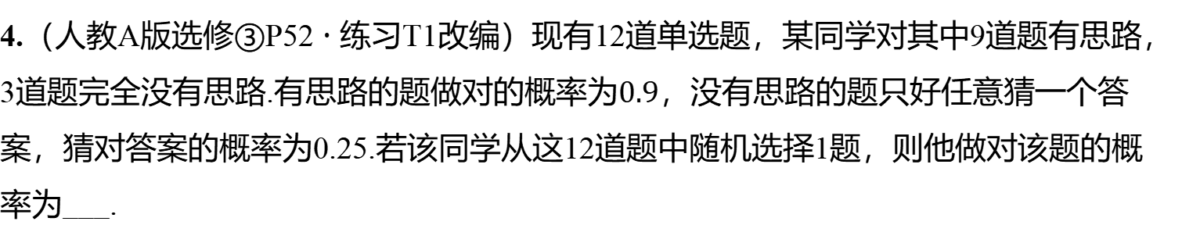
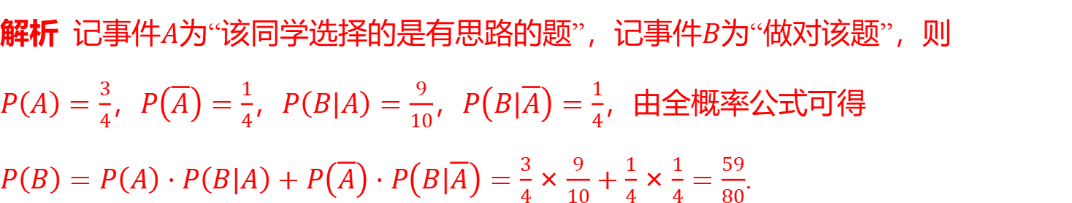

4.（人教A版选修③P52 · 练习T1改编）现有12道单选题，某同学对其中9道题有思路，
3道题完全没有思路.有思路的题做对的概率为$0.9$ ，没有思路的题只好任意猜一个答
案，猜对答案的概率为0.25.若该同学从这12道题中随机选择1题，则他做对该题的概
率为___.
$\frac{59}{80}$
解析 记事件$A$为“该同学选择的是有思路的题”，记事件$B$ 为“做对该题”，则
$P\left(A\right)=\frac{3}{4}$，$P\left(\overline{A}\right)=\frac{1}{4}$，$P\left(B|A\right)=\frac{9}{10}$，$P\left(B|\overline{A}\right)=\frac{1}{4}$ ，由全概率公式可得
$P\left(B\right)=P\left(A\right)⋅P\left(B|A\right)+P\left(\overline{A}\right)⋅P\left(B|\overline{A}\right)=\frac{3}{4}×\frac{9}{10}+\frac{1}{4}×\frac{1}{4}=\frac{59}{80}$ .

Slide 15
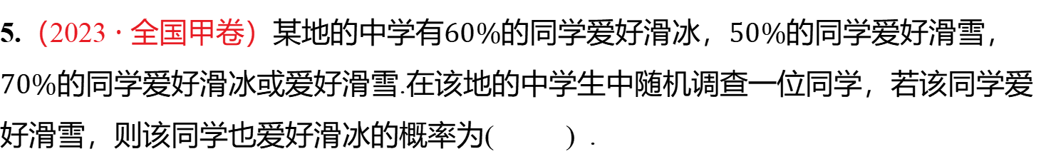
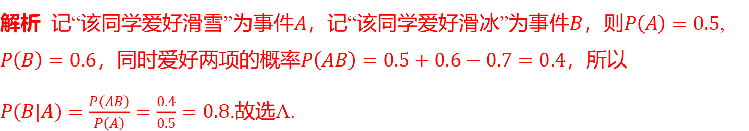
题组3 走向高考
5.（2023 · 全国甲卷）某地的中学有$60\%$的同学爱好滑冰，$50\%$ 的同学爱好滑雪，
$70\%$ 的同学爱好滑冰或爱好滑雪.在该地的中学生中随机调查一位同学，若该同学爱
好滑雪，则该同学也爱好滑冰的概率为( ) .
A
A.0.8 B.0.6 C.0.5 D.0.4
解析 记“该同学爱好滑雪”为事件$A$，记“该同学爱好滑冰”为事件$B$，则$P\left(A\right)=0.5$ ,
$P\left(B\right)=0.6$，同时爱好两项的概率$P\left(AB\right)=0.5+0.6−0.7=0.4$ ，所以
$P\left(B|A\right)=\frac{P\left(AB\right)}{P\left(A\right)}=\frac{0.4}{0.5}=0.8$ .故选A.

Slide 16
考点聚焦·突破

Slide 17

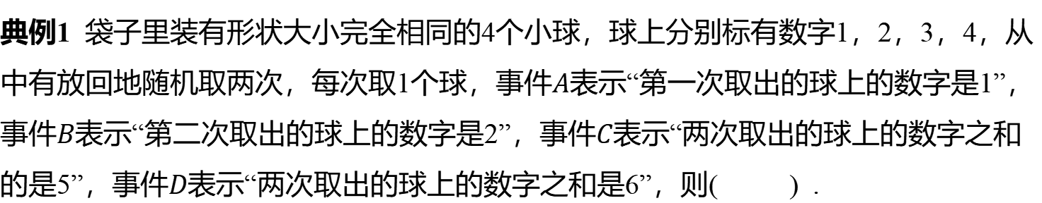
考点一 相互独立事件［多维探究］
&1& 相互独立事件的判断
典例1 袋子里装有形状大小完全相同的4个小球，球上分别标有数字1，2，3，4，从
中有放回地随机取两次，每次取1个球，事件$A$ 表示“第一次取出的球上的数字是1”，
事件$B$表示“第二次取出的球上的数字是2”，事件$C$ 表示“两次取出的球上的数字之和
的是5”，事件$D$ 表示“两次取出的球上的数字之和是6”，则( ) .
C
A.$B$与$D$相互独立 B.$A$与$D$相互独立 C.$B$与$C$相互独立 D.$C$与$D$ 相互独立

Slide 18
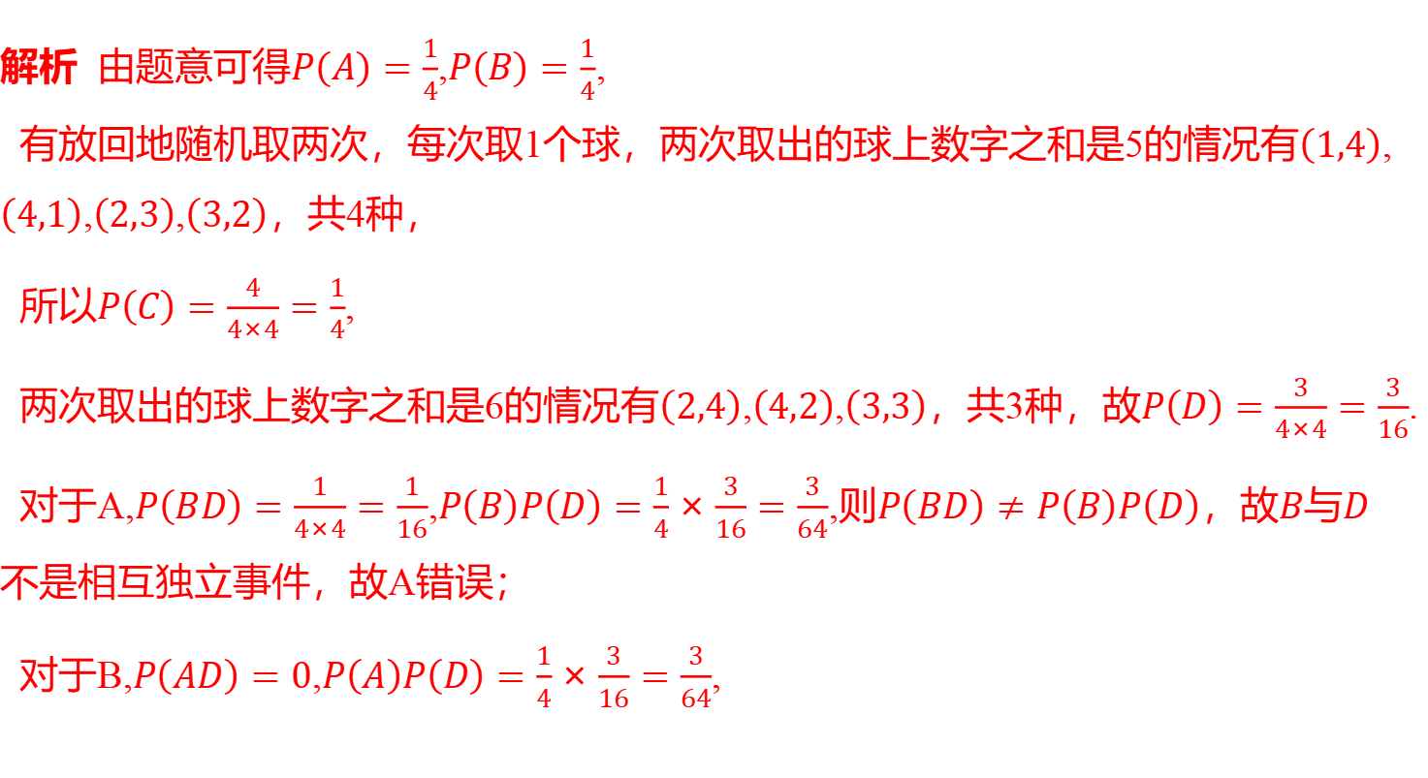
解析 由题意可得$P\left(A\right)=\frac{1}{4}$,$P\left(B\right)=\frac{1}{4}$ ,
有放回地随机取两次，每次取1个球，两次取出的球上数字之和是5的情况有$\left(1,4\right)$ ,
$\left(4,1\right)$,$\left(2,3\right)$,$\left(3,2\right)$ ，共4种，
所以$P\left(C\right)=\frac{4}{4×4}=\frac{1}{4}$ ,
两次取出的球上数字之和是6的情况有$\left(2,4\right)$,$\left(4,2\right)$,$\left(3,3\right)$，共3种，故$P\left(D\right)=\frac{3}{4×4}=\frac{3}{16}$ .
对于A,$P\left(BD\right)=\frac{1}{4×4}=\frac{1}{16}$,$P\left(B\right)P\left(D\right)=\frac{1}{4}×\frac{3}{16}=\frac{3}{64}$,则$P\left(BD\right)≠P\left(B\right)P\left(D\right)$，故$B$与$D$
不是相互独立事件，故A错误；
对于B,$P\left(AD\right)=0$,$P\left(A\right)P\left(D\right)=\frac{1}{4}×\frac{3}{16}=\frac{3}{64}$ ,

Slide 19
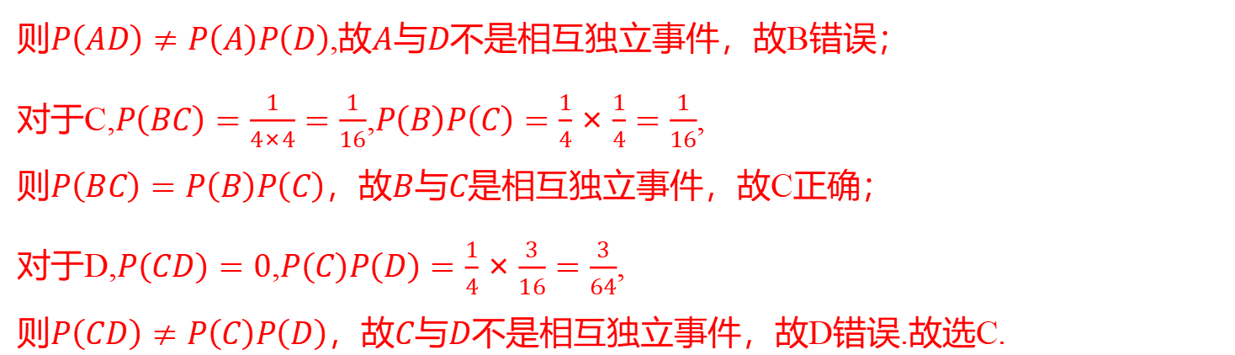
则$P\left(AD\right)≠P\left(A\right)P\left(D\right)$,故$A$与$D$ 不是相互独立事件，故B错误；
对于C,$P\left(BC\right)=\frac{1}{4×4}=\frac{1}{16}$,$P\left(B\right)P\left(C\right)=\frac{1}{4}×\frac{1}{4}=\frac{1}{16}$ ,
则$P\left(BC\right)=P\left(B\right)P\left(C\right)$，故$B$与$C$ 是相互独立事件，故C正确；
对于D,$P\left(CD\right)=0$,$P\left(C\right)P\left(D\right)=\frac{1}{4}×\frac{3}{16}=\frac{3}{64}$ ,
则$P\left(CD\right)≠P\left(C\right)P\left(D\right)$，故$C$与$D$ 不是相互独立事件，故D错误.故选C.

Slide 20

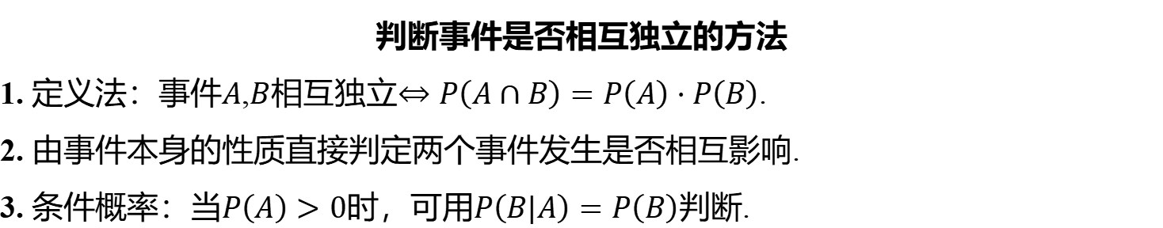
判断事件是否相互独立的方法
1. 定义法：事件$A$,$B$相互独立$\left.⇔P\left(A∩B\right)=P\left(A\right)⋅P\left(B\right)\right.$ .
2. 由事件本身的性质直接判定两个事件发生是否相互影响.
3. 条件概率：当$P\left(A\right)>0$时，可用$P\left(B|A\right)=P\left(B\right)$ 判断.

Slide 21


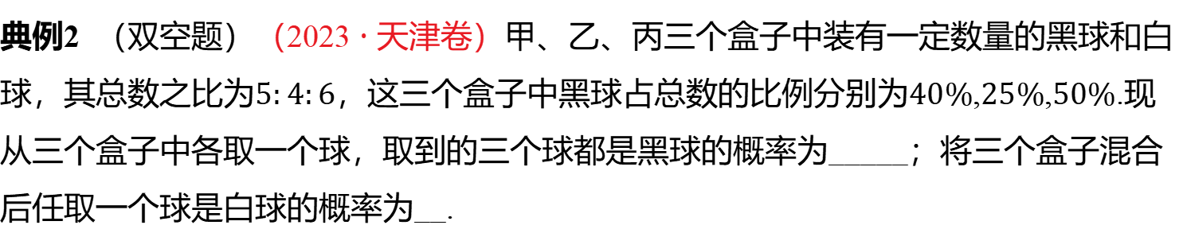
&2& 相互独立事件的概率
典例2 （双空题）（2023 · 天津卷）甲、乙、丙三个盒子中装有一定数量的黑球和白
球，其总数之比为$5:4:6$，这三个盒子中黑球占总数的比例分别为$40\%$,$25\%$,$50\%$ .现
从三个盒子中各取一个球，取到的三个球都是黑球的概率为_____；将三个盒子混合
后任取一个球是白球的概率为__.
0.05
$\frac{3}{5}$

Slide 22
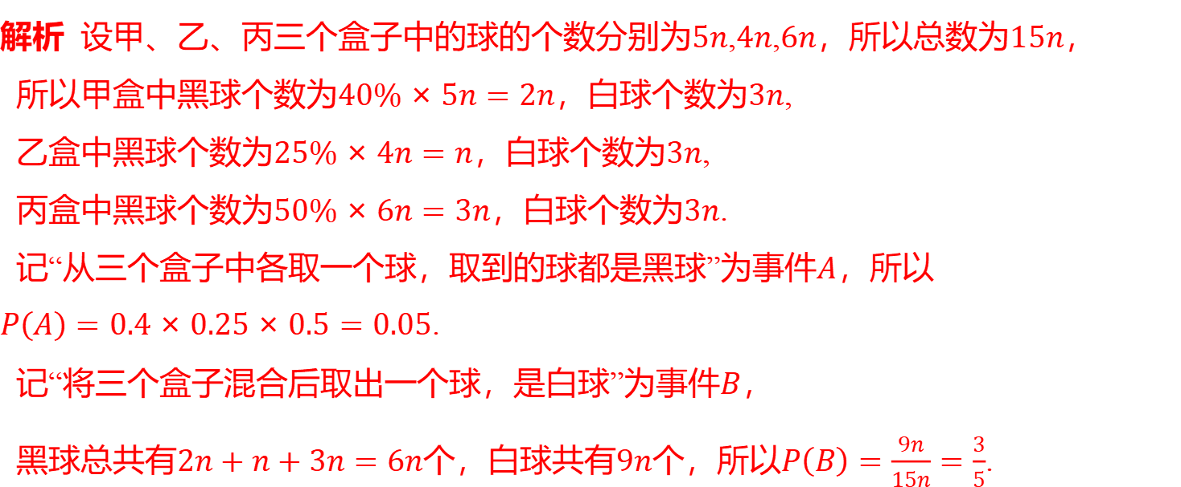
解析 设甲、乙、丙三个盒子中的球的个数分别为$5n$,$4n$,$6n$，所以总数为$15n$ ，
所以甲盒中黑球个数为$40\%×5n=2n$，白球个数为$3n$ ,
乙盒中黑球个数为$25\%×4n=n$，白球个数为$3n$ ,
丙盒中黑球个数为$50\%×6n=3n$，白球个数为$3n$ .
记“从三个盒子中各取一个球，取到的球都是黑球”为事件$A$ ，所以
$P\left(A\right)=0.4×0.25×0.5=0.05$ .
记“将三个盒子混合后取出一个球，是白球”为事件$B$ ，
黑球总共有$2n+n+3n=6n$个，白球共有$9n$个，所以$P\left(B\right)=\frac{9n}{15n}=\frac{3}{5}$ .

Slide 23
利用相互独立事件求复杂事件概率的解题策略
1. 将待求的复杂事件转化为几个彼此互斥的简单事件的和；
2. 将彼此互斥的简单事件中的简单事件转化为几个已知（易求）概率的相互独立事
件的积事件；
3. 代入概率的积、和公式求解.

Slide 24

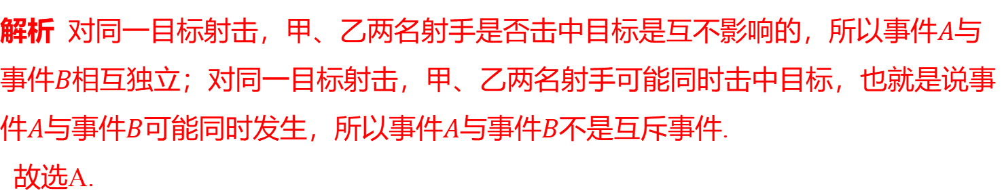
1. 甲、乙两名射手同时向一目标射击，设事件$A\text{：}$“甲击中目标”，事件$B\text{：}$ “乙击中目
标”，则事件$A$与事件$B$ ( ) .
A
A.相互独立但不互斥 B.互斥但不相互独立
C.相互独立且互斥 D.既不相互独立也不互斥
解析 对同一目标射击，甲、乙两名射手是否击中目标是互不影响的，所以事件$A$ 与
事件$B$ 相互独立；对同一目标射击，甲、乙两名射手可能同时击中目标，也就是说事
件$A$与事件$B$可能同时发生，所以事件$A$与事件$B$ 不是互斥事件.
故选A.

Slide 25
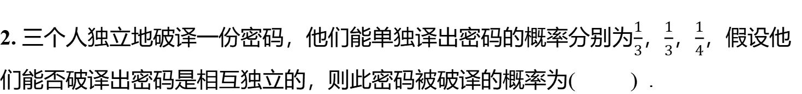
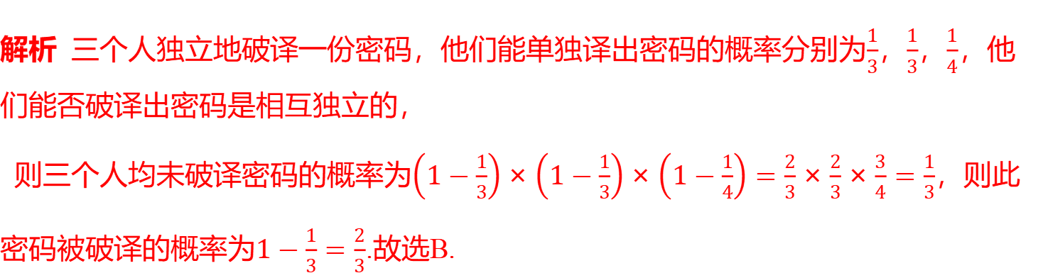
2. 三个人独立地破译一份密码，他们能单独译出密码的概率分别为$\frac{1}{3}$，$\frac{1}{3}$，$\frac{1}{4}$ ，假设他
们能否破译出密码是相互独立的，则此密码被破译的概率为( ) .
B
A.$\frac{1}{3}$ B.$\frac{2}{3}$ C.$\frac{1}{36}$ D.$\frac{35}{36}$
解析 三个人独立地破译一份密码，他们能单独译出密码的概率分别为$\frac{1}{3}$，$\frac{1}{3}$，$\frac{1}{4}$ ，他
们能否破译出密码是相互独立的，
则三个人均未破译密码的概率为$\left(1−\frac{1}{3}\right)×\left(1−\frac{1}{3}\right)×\left(1−\frac{1}{4}\right)=\frac{2}{3}×\frac{2}{3}×\frac{3}{4}=\frac{1}{3}$ ，则此
密码被破译的概率为$1−\frac{1}{3}=\frac{2}{3}$ .故选B.

Slide 26
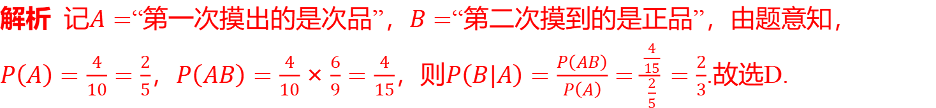
考点二 条件概率［师生共研］
典例3（1） 对标有不同编号的6件正品和4件次品进行检测，不放回地依次摸出2件.
在第一次摸出次品的条件下，第二次摸到正品的概率为( ) .
D
A.$\frac{3}{5}$ B.$\frac{2}{5}$ C.$\frac{5}{9}$ D.$\frac{2}{3}$
解析 记$A=$“第一次摸出的是次品”，$B=$ “第二次摸到的是正品”，由题意知，
$P\left(A\right)=\frac{4}{10}=\frac{2}{5}$，$P\left(AB\right)=\frac{4}{10}×\frac{6}{9}=\frac{4}{15}$，则$P\left(B|A\right)=\frac{P\left(AB\right)}{P\left(A\right)}=\frac{\frac{4}{15}}{\frac{2}{5}}=\frac{2}{3}$ .故选D.

Slide 27

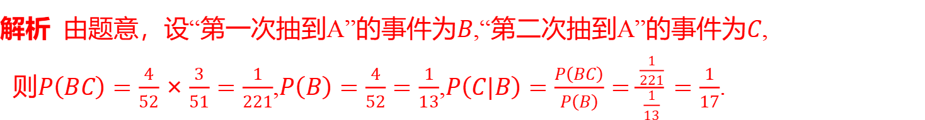

（2）（双空题）（2022 · 天津卷）52张扑克牌，没有大小王，无放回地抽取两次，
则两次都抽到A的概率为____；已知第一次抽到的是A，则第二次抽到A的概率为___.
$\frac{1}{221}$
$\frac{1}{17}$
解析 由题意，设“第一次抽到A”的事件为$B$,“第二次抽到A”的事件为$C$ ,
则$P\left(BC\right)=\frac{4}{52}×\frac{3}{51}=\frac{1}{221}$,$P\left(B\right)=\frac{4}{52}=\frac{1}{13}$,$P\left(C|B\right)=\frac{P\left(BC\right)}{P\left(B\right)}=\frac{\frac{1}{221}}{\frac{1}{13}}=\frac{1}{17}$ .

Slide 28
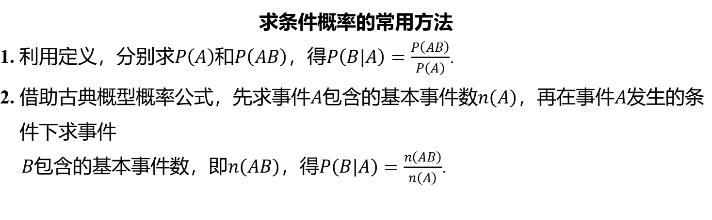
求条件概率的常用方法
1. 利用定义，分别求$P\left(A\right)$和$P\left(AB\right)$，得$P\left(B|A\right)=\frac{P\left(AB\right)}{P\left(A\right)}$ .
2. 借助古典概型概率公式，先求事件$A$包含的基本事件数$n\left(A\right)$，再在事件$A$ 发生的条
件下求事件<
m>$B$包含的基本事件数，即$n\left(AB\right)$，得$P\left(B|A\right)=\frac{n\left(AB\right)}{n\left(A\right)}$ .

Slide 29

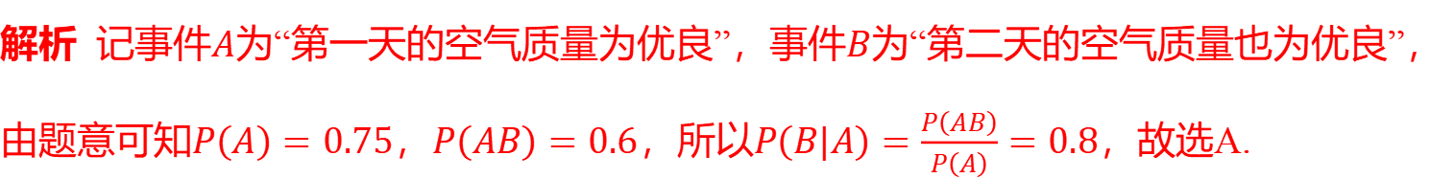
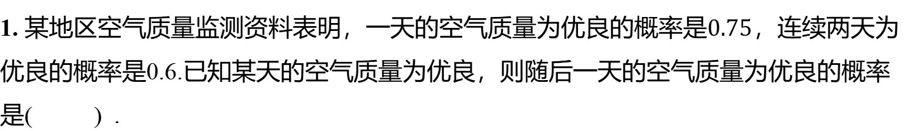
1. 某地区空气质量监测资料表明，一天的空气质量为优良的概率是$0.75$ ，连续两天为
优良的概率是0.6.已知某天的空气质量为优良，则随后一天的空气质量为优良的概率
是( ) .
A
A.0.8 B.0.75 C.0.6 D.0.45
解析 记事件$A$为“第一天的空气质量为优良”，事件$B$ 为“第二天的空气质量也为优良”，
由题意可知$P\left(A\right)=0.75$，$P\left(AB\right)=0.6$，所以$P\left(B|A\right)=\frac{P\left(AB\right)}{P\left(A\right)}=0.8$ ，故选A.

Slide 30
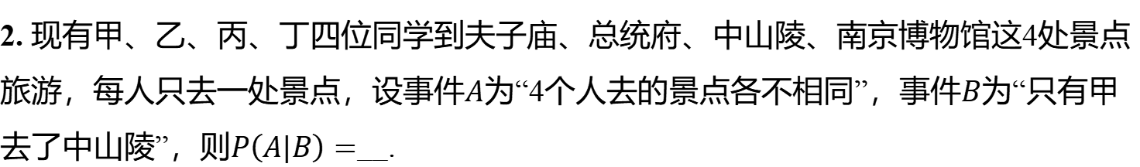
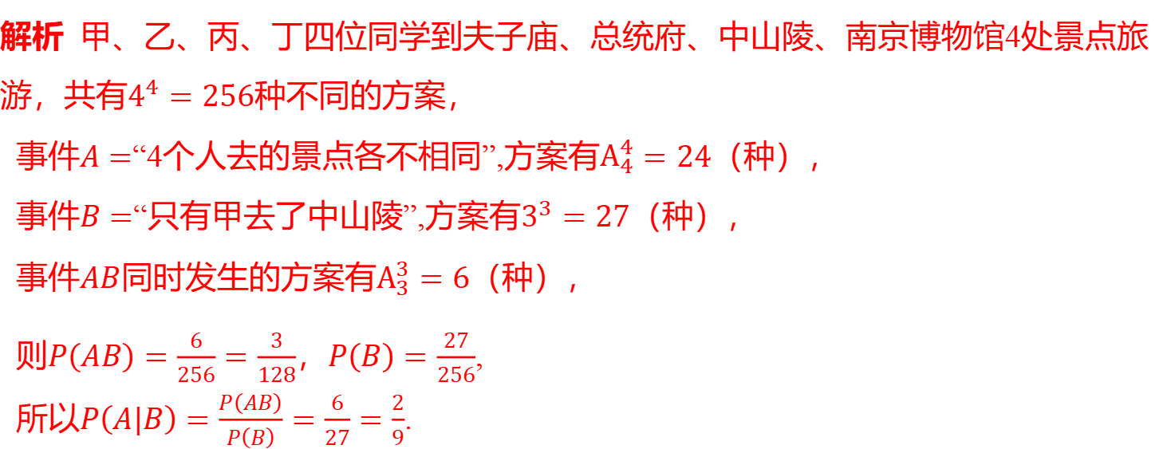

2. 现有甲、乙、丙、丁四位同学到夫子庙、总统府、中山陵、南京博物馆这4处景点
旅游，每人只去一处景点，设事件$A$为“4个人去的景点各不相同”，事件$B$ 为“只有甲
去了中山陵”，则$P\left(A|B\right)=$ __.
$\frac{2}{9}$
解析 甲、乙、丙、丁四位同学到夫子庙、总统府、中山陵、南京博物馆4处景点旅
游，共有$4^{4}=256$ 种不同的方案，
事件$A=$“4个人去的景点各不相同”,方案有$A_{4}^{4}=24$ （种），
事件$B=$“只有甲去了中山陵”,方案有$3^{3}=27$ （种），
事件$AB$同时发生的方案有$A_{3}^{3}=6$ （种），
则$P\left(AB\right)=\frac{6}{256}=\frac{3}{128}$，$P\left(B\right)=\frac{27}{256}$ ,
所以$P\left(A|B\right)=\frac{P\left(AB\right)}{P\left(B\right)}=\frac{6}{27}=\frac{2}{9}$ .

Slide 31
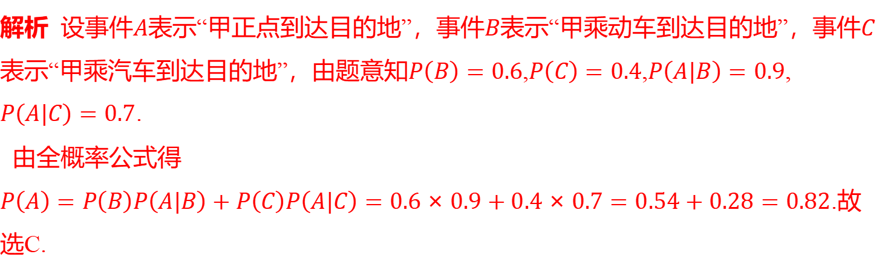
考点三 全概率公式［师生共研］
典例4 若甲乘汽车、动车前往某目的地的概率分别为$0.4$，$0.6$ ，汽车和动车正点到达
目的地的概率分别为$0.7$，$0.9$ ，则甲正点到达目的地的概率为( ) .
C
A.0.78 B.0.8 C.0.82 D.0.84
解析 设事件$A$表示“甲正点到达目的地”，事件$B$表示“甲乘动车到达目的地”，事件$C$
表示“甲乘汽车到达目的地”，由题意知$P\left(B\right)=0.6$,$P\left(C\right)=0.4$,$P\left(A|B\right)=0.9$ ,
$P\left(A|C\right)=0.7$ .
由全概率公式得
$P\left(A\right)=P\left(B\right)P\left(A|B\right)+P\left(C\right)P\left(A|C\right)=0.6×0.9+0.4×0.7=0.54+0.28=0.82$ .故
选C.

Slide 32
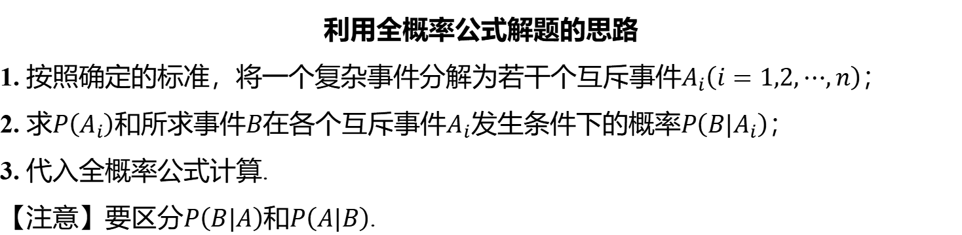
利用全概率公式解题的思路
1. 按照确定的标准，将一个复杂事件分解为若干个互斥事件$A_{i}\left(i=1,2,⋯,n\right)$ ；
2. 求$P\left(A_{i}\right)$和所求事件$B$在各个互斥事件$A_{i}$发生条件下的概率$P\left(B|A_{i}\right)$ ；
3. 代入全概率公式计算.
【注意】要区分$P\left(B|A\right)$和$P\left(A|B\right)$ .

Slide 33

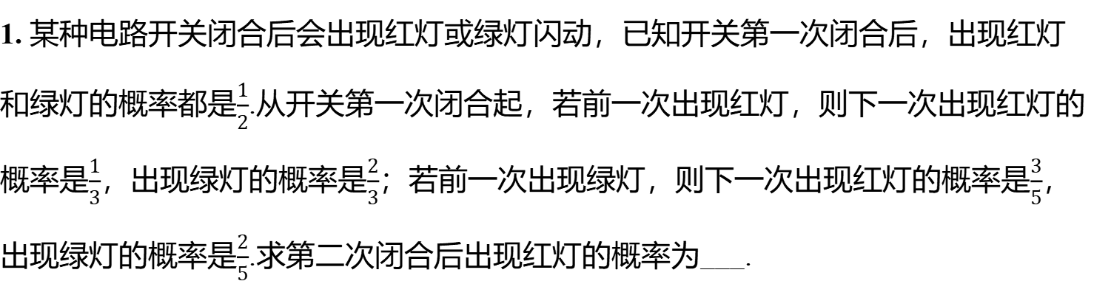
1. 某种电路开关闭合后会出现红灯或绿灯闪动，已知开关第一次闭合后，出现红灯
和绿灯的概率都是$\frac{1}{2}$ .从开关第一次闭合起，若前一次出现红灯，则下一次出现红灯的
概率是$\frac{1}{3}$，出现绿灯的概率是$\frac{2}{3}$；若前一次出现绿灯，则下一次出现红灯的概率是$\frac{3}{5}$ ，
出现绿灯的概率是$\frac{2}{5}$ .求第二次闭合后出现红灯的概率为___.
$\frac{7}{15}$

Slide 34
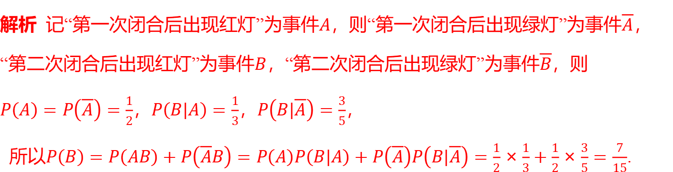
解析 记“第一次闭合后出现红灯”为事件$A$，则“第一次闭合后出现绿灯”为事件$\overline{A}$ ，
“第二次闭合后出现红灯”为事件$B$，“第二次闭合后出现绿灯”为事件$\overline{B}$ ，则
$P\left(A\right)=P\left(\overline{A}\right)=\frac{1}{2}$，$P\left(B|A\right)=\frac{1}{3}$，$P\left(B|\overline{A}\right)=\frac{3}{5}$ ，
所以$P\left(B\right)=P\left(AB\right)+P\left(\overline{A}B\right)=P\left(A\right)P\left(B|A\right)+P\left(\overline{A}\right)P\left(B|\overline{A}\right)=\frac{1}{2}×\frac{1}{3}+\frac{1}{2}×\frac{3}{5}=\frac{7}{15}$ .

Slide 35
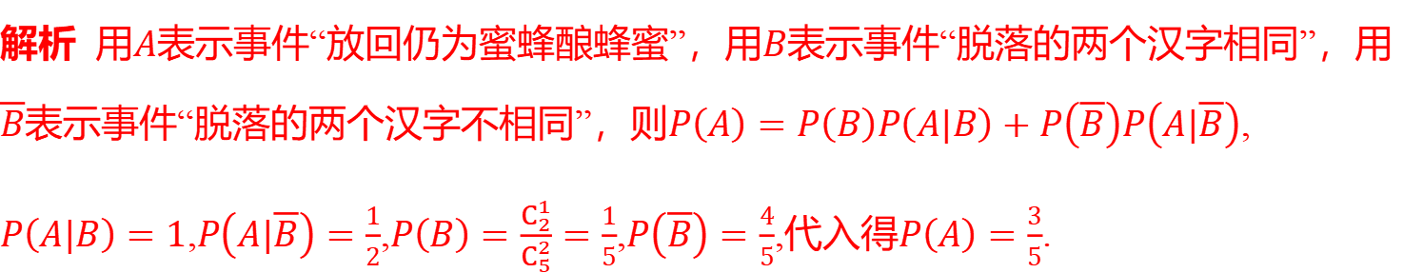
2.（改编）某蜂农为推销自己纯天然的绿色产品，制作广告牌“蜜蜂酿蜂蜜”，因大风
导致其中有两字脱落，路人捡起随意放回，则放回后排列仍是“蜜蜂酿蜂蜜”的概率
为__.
$\frac{3}{5}$
解析 用$A$表示事件“放回仍为蜜蜂酿蜂蜜”，用$B$ 表示事件“脱落的两个汉字相同”，用
$\overline{B}$表示事件“脱落的两个汉字不相同”，则$P\left(A\right)=P\left(B\right)P\left(A|B\right)+P\left(\overline{B}\right)P\left(A|\overline{B}\right)$ ,
$P\left(A|B\right)=1$,$P\left(A|\overline{B}\right)=\frac{1}{2}$,$P\left(B\right)=\frac{C_{2}^{1}}{C_{5}^{2}}=\frac{1}{5}$,$P\left(\overline{B}\right)=\frac{4}{5}$,代入得$P\left(A\right)=\frac{3}{5}$ .

Slide 36
拓展教材 深度学习

Slide 37
贝叶斯公式
人们常见到这样的广告：购买某产品，它将会给你带来某效用.听到这样的承诺：
投资某产品或投资某地，你的回报率将是多少.但如果人们问一个反问题：我要求回
报率达到多少那么应投资何产品或在何地投资呢？或者我要求达到某效用那么应购
买何产品呢？显然这样的反问题是很有意义的.下面介绍的贝叶斯公式就是这类问题
在概率中的相应模型.

Slide 38
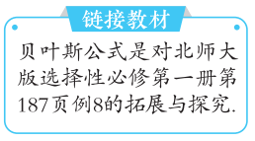
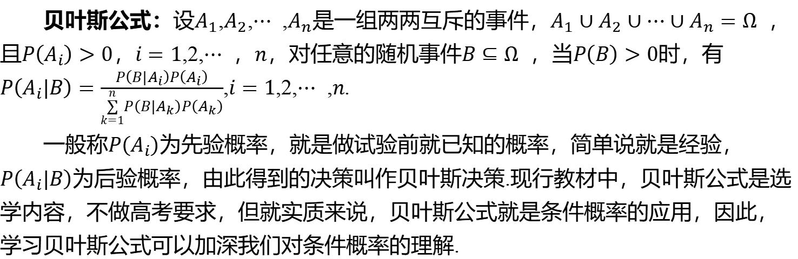
贝叶斯公式：设$A_{1}$,$A_{2}$,$⋯$ ,$A_{n}$是一组两两互斥的事件，$A_{1}∪A_{2}∪⋯∪A_{n}=Ω$ ，
且$P\left(A_{i}\right)>0$，$i=1$,2,$⋯$ ，$n$，对任意的随机事件$B⊆Ω$ ，当$P\left(B\right)>0$ 时，有
$P\left(A_{i}|B\right)=\frac{P\left(B|A_{i}\right)P\left(A_{i}\right)}{\underset{k=1}{\overset{n}{∑}}P\left(B|A_{k}\right)P\left(A_{k}\right)}$,$i=1$,2,$⋯$ ,$n$ .
一般称$P\left(A_{i}\right)$ 为先验概率，就是做试验前就已知的概率，简单说就是经验，
$P\left(A_{i}|B\right)$ 为后验概率，由此得到的决策叫作贝叶斯决策.现行教材中，贝叶斯公式是选
学内容，不做高考要求，但就实质来说，贝叶斯公式就是条件概率的应用，因此，
学习贝叶斯公式可以加深我们对条件概率的理解.

Slide 39
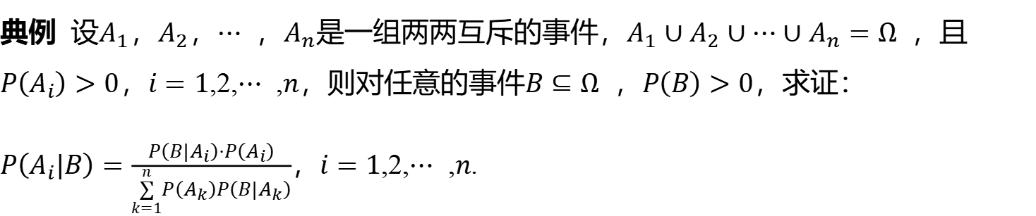
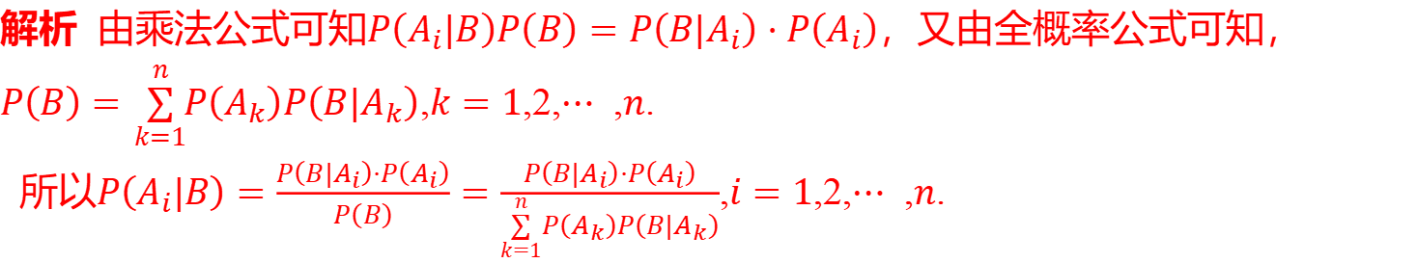
典例 设$A_{1}$，$A_{2}$，$⋯$ ，$A_{n}$是一组两两互斥的事件，$A_{1}∪A_{2}∪⋯∪A_{n}=Ω$ ，且
$P\left(A_{i}\right)>0$，$i=1$,2,$⋯$ ,$n$，则对任意的事件$B⊆Ω$ ，$P\left(B\right)>0$ ，求证：
$P\left(A_{i}|B\right)=\frac{P\left(B|A_{i}\right)⋅P\left(A_{i}\right)}{\underset{k=1}{\overset{n}{∑}}P\left(A_{k}\right)P\left(B|A_{k}\right)}$，$i=1$,2,$⋯$ ,$n$ .
解析 由乘法公式可知$P\left(A_{i}|B\right)P\left(B\right)=P\left(B|A_{i}\right)⋅P\left(A_{i}\right)$ ，又由全概率公式可知，
$P\left(B\right)=\underset{k=1}{\overset{n}{∑}}P\left(A_{k}\right)P\left(B|A_{k}\right)$,$k=1$,2,$⋯$ ,$n$ .
所以$P\left(A_{i}|B\right)=\frac{P\left(B|A_{i}\right)⋅P\left(A_{i}\right)}{P\left(B\right)}=\frac{P\left(B|A_{i}\right)⋅P\left(A_{i}\right)}{\underset{k=1}{\overset{n}{∑}}P\left(A_{k}\right)P\left(B|A_{k}\right)}$,$i=1$,2,$⋯$ ,$n$ .

Slide 40
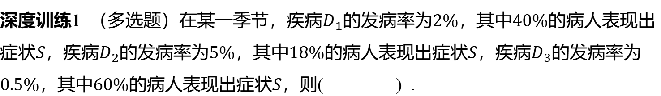
深度训练1 （多选题）在某一季节，疾病$D_{1}$的发病率为$2\%$，其中$40\%$ 的病人表现出
症状$S$，疾病$D_{2}$的发病率为$5\%$，其中$18\%$的病人表现出症状$S$，疾病$D_{3}$ 的发病率为
$0.5\%$，其中$60\%$的病人表现出症状$S$ ，则( ) .
ABC
A.任意一位病人有症状$S$的概率为0.02 B.病人有症状$S$时患疾病$D_{1}$ 的概率为0.4
C.病人有症状$S$时患疾病$D_{2}$的概率为0.45 D.病人有症状$S$时患疾病$D_{3}$ 的概率为0.25

Slide 41
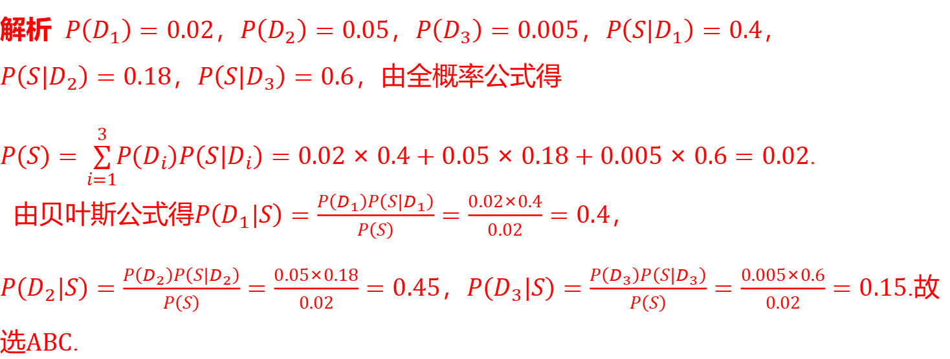
解析 $P\left(D_{1}\right)=0.02$，$P\left(D_{2}\right)=0.05$，$P\left(D_{3}\right)=0.005$，$P\left(S|D_{1}\right)=0.4$ ，
$P\left(S|D_{2}\right)=0.18$，$P\left(S|D_{3}\right)=0.6$ ，由全概率公式得
$P\left(S\right)=\underset{i=1}{\overset{3}{∑}}P\left(D_{i}\right)P\left(S|D_{i}\right)=0.02×0.4+0.05×0.18+0.005×0.6=0.02$ .
由贝叶斯公式得$P\left(D_{1}|S\right)=\frac{P\left(D_{1}\right)P\left(S|D_{1}\right)}{P\left(S\right)}=\frac{0.02×0.4}{0.02}=0.4$ ，
$P\left(D_{2}|S\right)=\frac{P\left(D_{2}\right)P\left(S|D_{2}\right)}{P\left(S\right)}=\frac{0.05×0.18}{0.02}=0.45$，$P\left(D_{3}|S\right)=\frac{P\left(D_{3}\right)P\left(S|D_{3}\right)}{P\left(S\right)}=\frac{0.005×0.6}{0.02}=0.15$ .故
选$ABC$ .

Slide 42
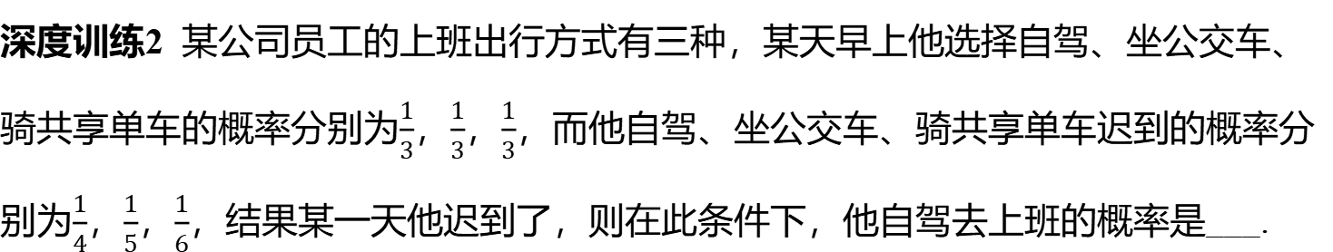

深度训练2 某公司员工的上班出行方式有三种，某天早上他选择自驾、坐公交车、
骑共享单车的概率分别为$\frac{1}{3}$，$\frac{1}{3}$，$\frac{1}{3}$ ，而他自驾、坐公交车、骑共享单车迟到的概率分
别为$\frac{1}{4}$，$\frac{1}{5}$，$\frac{1}{6}$ ，结果某一天他迟到了，则在此条件下，他自驾去上班的概率是___.
$\frac{15}{37}$

Slide 43
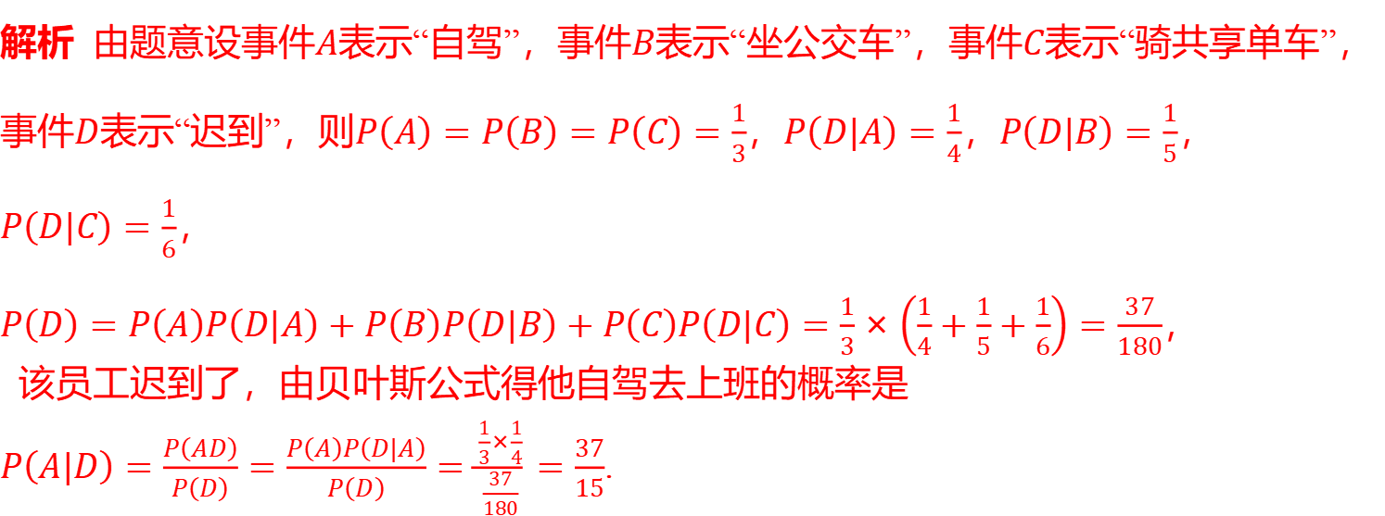
解析 由题意设事件$A$表示“自驾”，事件$B$表示“坐公交车”，事件$C$ 表示“骑共享单车”，
事件$D$表示“迟到”，则$P\left(A\right)=P\left(B\right)=P\left(C\right)=\frac{1}{3}$，$P\left(D|A\right)=\frac{1}{4}$，$P\left(D|B\right)=\frac{1}{5}$ ，
$P\left(D|C\right)=\frac{1}{6}$ ，
$P\left(D\right)=P\left(A\right)P\left(D|A\right)+P\left(B\right)P\left(D|B\right)+P\left(C\right)P\left(D|C\right)=\frac{1}{3}×\left(\frac{1}{4}+\frac{1}{5}+\frac{1}{6}\right)=\frac{37}{180}$ ，
该员工迟到了，由贝叶斯公式得他自驾去上班的概率是
$P\left(A|D\right)=\frac{P\left(AD\right)}{P\left(D\right)}=\frac{P\left(A\right)P\left(D|A\right)}{P\left(D\right)}=\frac{\frac{1}{3}×\frac{1}{4}}{\frac{37}{180}}=\frac{37}{15}$ .

